Slide 1
Reading Practice Questions (2)
1 ¿Qué te gusta?
A B C D E F G | la natación las revistas el ordenador el baloncesto los libros el cine el camping
Pon la letra adecuada en cada casilla.
/5
Ejemplo: | A | B
G
C | D | E
Notes:
2010 Q1

Slide 2
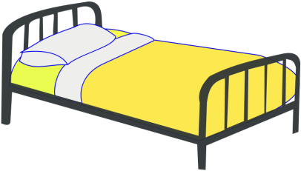
Mi habitación
2 ¿Qué tiene?
Silvia
cama
lámpara
Cristina
Jorge
ordenador
armario
Marta
Luis
televisor
reloj
Ana
/5
Maribel
silla
¿Qué persona? Pon el nombre correcto en cada casilla.
Ejemplo: | A | B
Marta
C | D | E
Notes:
2009 Q5

Slide 3
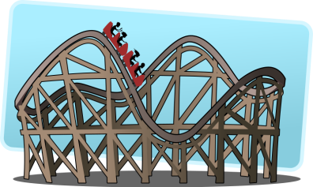
3 Una celebración
/5
¿Qué hace? Pon una equix (X) en las casillas correctas.
Ejemplo: | (i) Es mi cumpleaños. | X
 | (ii) Vamos al cine
 | (iii) Me gusta el pan.
C | (i) Me gustan los regalos.
 | (ii) Me gustan los calamares.
 | (iii) Me gustan los lunes.
A | (i) Tengo doce años.
 | (ii) Tengo quince años.
 | (iii) Tengo catorce años.
D | (i) Querría dinero.
 | (ii) Recibo música.
 | (iii) Me gusta la ropa.
B | (i) Vamos al polideportivo.
 | (ii) La discoteca es muy grande.
 | (iii) Vamos al parque temático.
E | (i) Hace mal tiempo.
 | (ii) Me duele la cabeza.
 | (iii) Estoy contento.
Notes:
2009 Q6

Slide 4
4 ¡A viajar!
/5
Empareja a cada persona con el transporte más adecuado.
En tren Mucho tiempo pero muy cómodo.
En avión El método conveniente para viajes internacionales.
A
B
En autobús Servicio especial para grupos.
C
En barco Incluye una cena especial.
En travía Precios bajos esta semana.
D
E
En taxi ¡Quita todo el estrés!
En motocicleta Alquiler aquí. Casco incluido.
F
G
Ejemplo: Cristina: “Ofrece gran confort.” | A | (iii) Mari-Carmen: “Viajo a otros países.”
(i) Alfonso: “Es más barato.” |  | (iv) Virginia: “Es más relajante.”
(ii) Rafa: “La comida está incluida.” |  | (v) Martín: “Voy de excursión con amigos”.
Notes:
2010 Q7

Slide 5
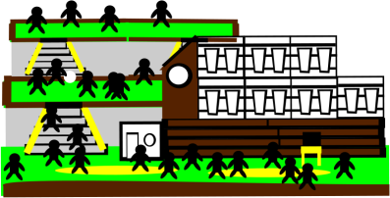
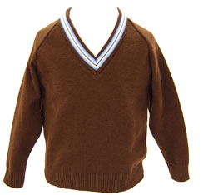
5 La ropa
¡Hola! Soy Ana. Me gusta mucho la moda. Para el colegio llevo una falda y una corbata azul. El fin de semana llevo vaqueros azules or negros. Hoy hace frío, así que llevo un jersey. Hasta luego
Pon una equis (X) en las 5 casillas corectas.
/5
Example: | A | B | C
X
D | E | F | G
H | I | J
Notes:
2010 Q2

Slide 6
6 Online booking services You read this booking confirmation.
Fax: 0034 965 326 358 Email: reservas@clicante.es
De: Oficina de Reservas de Alicante A: D. Jaime Rodero Confirmamos la serva n⁰ 378 en Torrevieja para los días 1 al 15 de agosto.
Precio: 3.000€ Situación: Campo de golf La Marina La villa incluye:
4 dormitorios
3 baños
salón/comedor
amplia cocina
piscina
garaje para dos coches
Gastos (todos incluidos en el precio)
electricidad
agua
Servicios extras (no incluidos en el precio actual):
Tarjeta/bono de golf para dos personas: 10 € por día
Uso del teléfono fijo: 1€ por día + coste de llamadas
Entrada al gimnasio/sauna 1€ por persona y día
Por favor confirme la recepción de la reserva. Javier Artal
Director de la Oficina de Reservas
Notes:
SAM 2011 Q9

Slide 7
Put a X in the 4 correct boxes
/4
Example: Date | June | July | August
X
(a) Location | at the beach | in the mountains | near a golf course
(b) Facilities | tennis court | swimming pool | games room
(c) Price includes | electricity | internet connection | gas
(d) Additional costs | car hire | telephone | cleaning service

Slide 8
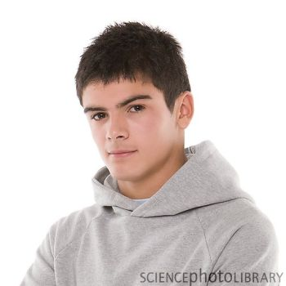
7 Future plans
/5
Answer the questions in English.
When is Jaime going to Ireland?
................................................................................(1)
(b) Why is he going there?
…………………………………………………….(1)
When does he want to learn to drive?
…………………………………………………….(1)
Where does he intend to work?
…………………………………………………….(1)
What is his other plan?
…………………………………………………….(1)
¡Hola! Me preguntas sobre mis planes para el año que viene. Después de los exámenes voy de vacaciones a Irlanda. En enero quiero aprender a conducir.
Después tengo un trabajo en una tienda de música durante seis meses - ¡para ganar dinero! Y finalmente, espero continuar mis estudios. Cuéntame tus planes también. Jaime
Notes:
2009 Q10

Slide 9
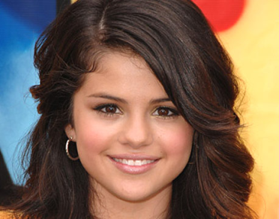
8 Maria’s life
/4
Read this email from María.
¡Hola! Soy una chica de Zaragoza. Allí nací el 10 de febrero de 1990. Ahora estudio arquitectura en la Universidad de Valencia. Es una carrera muy exigente. El año pasado, terminé el bachillerato y estudié inglés y francés en el Instituto de Idiomas. Ahora no tengo tiempo. Me gusta much nadar en el mar y siempre que puedo me voy a la playa. Cuando termine la carrera me gustaría montar mi propia empresa y construir villas de lujo en la costa.
What did María do, what does she do now and what will she do? Put a X in the four correct boxes.
 | past | present | future
Example: Zaragoza | X
Swimming
(b) French and English
(c) Architecture
(d) Luxury villas
Notes:
SAM 2011 Q4

Slide 10
9 Job opportunities
Which job is it?
/4
Oferta de empleo
A | Se busca persona joven con buenas referencias para cuidar niños los fines de semana. Preguntar por Sra. Gómez, teléfono 661 543 332.
B | Se necesita mecánico con experiencia en motores diesel. Llamar mañanas al 91 444 333.
C | Persona con experiencia en plantar flores de temporada. Trabajo a tiempo parcial (12 horas por semana) en el parque. Teléfono: 667 27 36 37.
D | Se busca persona joven con o sin experiencia para servir comidas y bebidas en terraza de establecimiento muy popular. Turno de noche. Interesados preguntar por Paco en el 976 15 38 50.
E | URGENTE: Se necesita conductor/a con 10 años de experiencia para acompañar a altos ejecutivos de importante empresa internacional. Excelente salario, uniforme incluido y buenas propinas. Llamar por las tardes al teléfono 651 364 889.
F | Se busca licenciado/a en Informática para curso de verano. Disponibilidad inmediata. Contrato temporal de 3 meses y jornada completa. Salario base más incentivos. Llamar al teléfono 650 322 322.
 | A | B | C | D | E | F
Example: Mechanic |  | X
Waiter/waitress
(b) Gardener
(c) Teacher
(d) Babysitter
Put a X in the four correct boxes.
Notes:
SAM 2011 Q7

Slide 11
10 España - ¡te queremos!
/5
Lee este artículo.
¿Cuál es el país más popular de Europa? Según un sondeo hecho en mayo del año pasado, España es el país en el que más personas desean vivir. Para los turistas y los inmigrantes el clima, el paisaje y la comida son las cosas que hacen de nuestro país el sitio ideal. Los extranjeros entrevistados opinan que los ríos y las montañas son un verdadero paraíso aunque las playas atraen a más turistas. En conclusión, los entrevistados han votado a España como su país preferido, seguido de Italia en segundo lugar y, mucho máas atrás, Irlanda.
Rellena los espacios con la palabra más adecuada de la casilla.
España popular corridas
encuesta | viaje | revista | paisaje
dos | montañas | incómoda | tres
Ejemplo: El artículo trata de (i) Hace un año, hicieron una
(ii) España es ……………………….. para vivir.
(iii) También, a los visitantes, les gusta mucho el
(iv) Las playas son más populares que las
(v) Italia tiene la posición número
...........................................................................................(1)
..………………………….(1)
..………………………….(1)
..………………………….(1)
..………………………….(1)
España
Notes:
2009 Q4

